Slide 2
Хлеб является главной ценностью человека, это символ изобилия, обеспеченности. Каждого из нас с детства учили бережно относиться к хлебу. Но почему такую важную роль отводят хлебу и почему считают, что он всему голова? Для этого нужно перенестись в далёкие времена.
На Руси с древнейших времён хлеб пекли из кислого (заквашенного) теста. Закваской служили дрожжи, в которые добавляли муку, яйца, соль. Полученной смеси давали настояться.
Хлеб-батюшка - так уважительно называли на Руси хлеб. Это название связано с реальной жизнью крестьянина-земледельца, для которого хлеб был основным средством пропитания, давал ему силу и энергию.
Дорогих и желанных гостей на Руси встречали посыпанным солью хлебом. Moлодых родители обязательно благословляли караваем, чтобы их семейная жизнь была счастливая и лёгкая. Также с хлебом шли в гости к тем, у кого рождался ребёнок.
Поскольку в былые времена не было таких технологий, как сейчас, хлеб доставался гораздо более тяжёлыми усилиями, имел более высокую значимость. Ему были посвящены многие хвалебные песнопения, про него складывали пословицы. Также существовало такое мнение, что, если в доме всегда имелся хлеб, то семья была
зажиточная, обеспеченная.
Словом “хлеб” русские крестьяне называли зерновые культуры, такие как рожь, ячмень, пшеница, а также продукт, изготовленный из ржаной или пшеничной муки, - круглый, без начинки. Вес такого хлеба был от 1 до 3 кг. Самым лучшим считался хлеб, выпеченный из хорошо просеянной муки.
Хлеб называют по-разному: каравай, калач, батончик, рогалик. Но суть одна. Помни, хлеб - это жизнь. Не зря же в народе говорят: «Хлеб - всему голова».

Slide 3
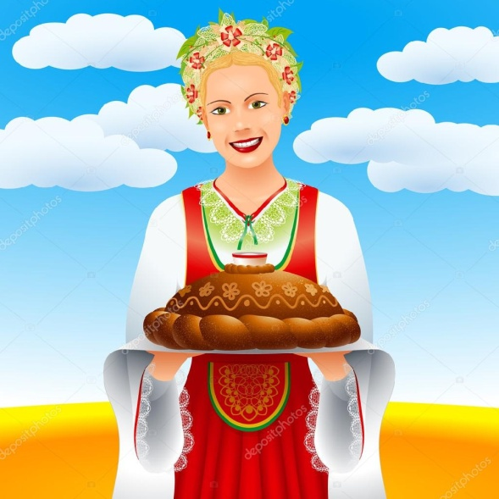
Задание 1
Определи тип данного текста.
рассуждение
повествование
описание
Задание 2
Подумай, что вынесено в заглавие.
тема
основная мысль
Задание 3
Хлеб-батюшка - так уважительно говорят в народе. А как ты думаешь, почему?
Подчеркни ответ в тексте.
Запиши известные тебе пословицы о хлебе.
Клик на текст!
Текст!
Худ обед, когда хлеба нет.
Без хлеба и мёдом сыт не будешь.
Покуда есть хлеб да вода, всё не беда.
У кого хлебушко, у того и счастье.

Slide 4
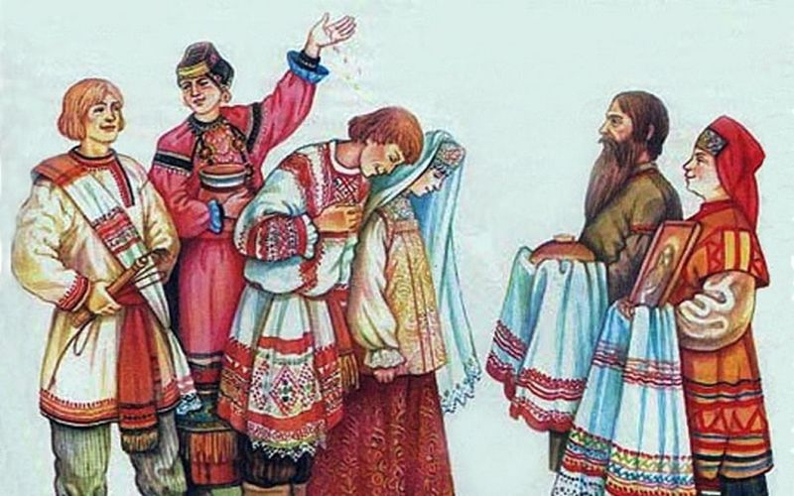
Задание 4
Рассмотри рисунок. Найди в тексте предложение, которое соответствует рисунку. Запиши.
Moлодых родители обязательно благословляли караваем, чтобы их семейная жизнь была счастливая и лёгкая.
Объясни значение слова.
Каравай - ____________________
Открой толковый словарь С.И. Ожегова, Н.Ю. Шведовой.
Выпиши из словаря значение слова.
Хлеб-соль -
большой круглый хлеб.
дружеское угощение, а также дружба, гостеприимство.

Slide 5
Задание 5
Прочитай толкования слова «хлеб». Подчеркни те, которые используются в тексте. Приведи примеры из текста (устно).
Хлеб
Пищевой продукт, выпекаемый из муки. Печёный хлеб.
Такой продукт в виде крупного выпеченного изделия. Круглый хлеб.
Плоды, семена злаков, размалываемые в муку. Сеять хлеб.
Хлебные злаки. Урожай хлебов .
То же, что и пропитание. Зарабатывать себе на хлеб.
Средства к существованию, заработок. Эта работа - верный хлеб.
Клик на нижнюю часть текста!
Задание 6
Прежде чем попасть к нам на стол, хлеб проделывает долгий и трудный путь. Восстанови порядок предложений так: 1, 2, 3, 4, 5
3
Чтобы получить муку, нужно зерно смолоть.
2
Собранные колосья обмолачиваются, отделяются зёрна от плевел, затем зерно просушивается, после этого его привозят в зернохранилище.
5
Затем их развозят по магазинам, а уже в магазинах мы приобретаем готовый продукт, который попадает к нам на стол.
1
Хлеборобы обрабатывают землю, сеют зерно, долго и кропотливо ухаживают за посевами, собирают урожай.
4
Мука отвозится на хлебозавод, там пекут хлебобулочные изделия.

Slide 6
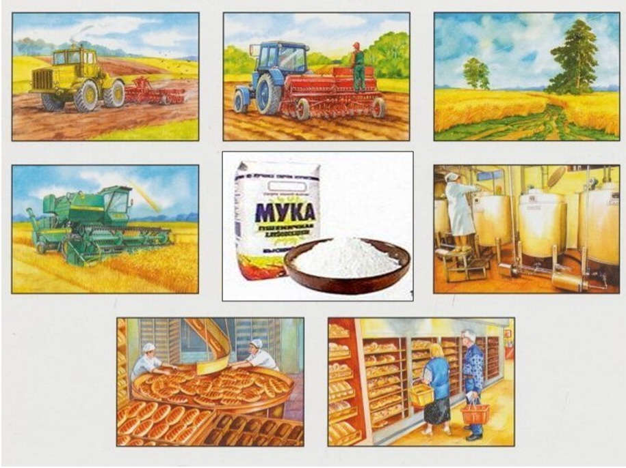
Как хлеб на стол пришёл

Slide 7
Задание 7
Выпиши из текста названия изделий, которые выпекают из муки.
каравай, калач, батончик, рогалик
Запиши другие названия изделий из муки, которые ты знаешь.
Буханка, блины, пироги, плюшки, бублики, баранки, сушки, пряники, рулет и др.
Задание 8
Составь и запиши вопрос по содержанию прочитанного текста. Помни: ответ на вопрос должен содержать главную мысль текста.
Почему к хлебу надо относиться бережно?
Запиши ответ.
Ответы детей.
Задание 9
Расскажи о прочитанном тексте.
Я прочитал(а) текст, в котором рассказывается _________________________.
Мне понравился рассказ, потому что __________________________________.

Slide 8
Ссылки на интернет-ресурсы:
https://top-fon.com/uploads/posts/2023-01/1674868884_top-fon-com-p-fon-dlya-prezentatsii-zerno-195.png
https://dou22neftekamsk.edu-rb.ru/files/news/6d3866b564.jpg
https://gas-kvas.com/uploads/posts/2023-01/1674660360_gas-kvas-com-p-konturnii-risunok-karavaya-27.jpg
https://qwizz.ru/wp-content/uploads/2022/06/tradiciya-vstrechat-hlebom-i-solyu-9.jpg https://fs.znanio.ru/d5af0e/4a/e2/dd75d929284100320a81220d7990668ddf.jpg
Литература:
Функциональная грамотность. 3 класс. Тренажер для школьников/ М.В. Буряк, С.А. Шейкина. – М.: Планета, 2022. – 88 с. – (Учение с увлечением).

